Slide 1
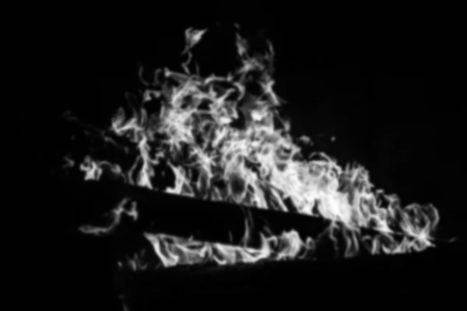
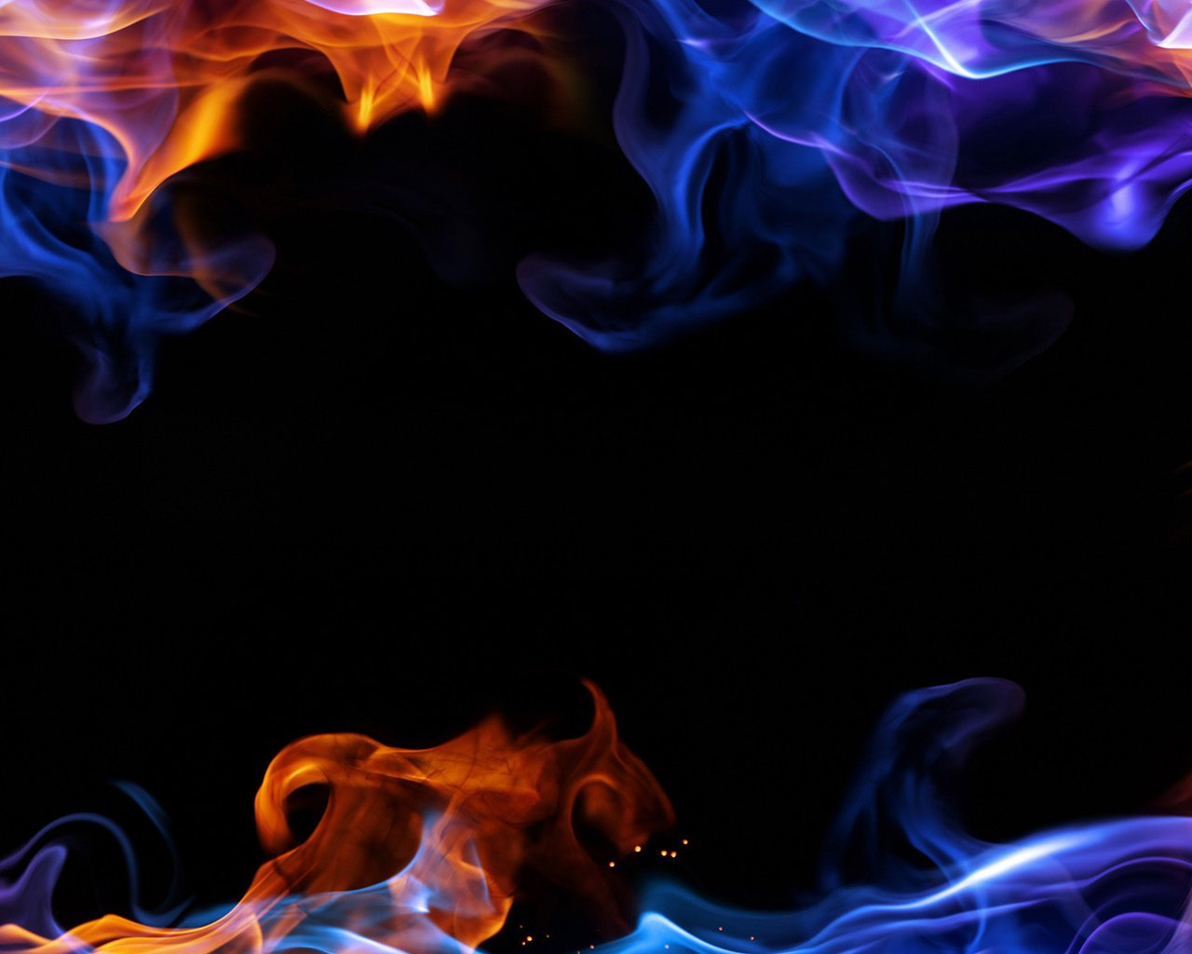

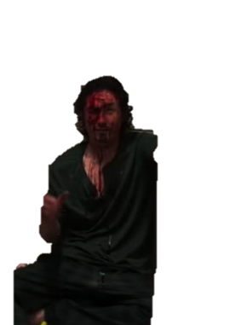
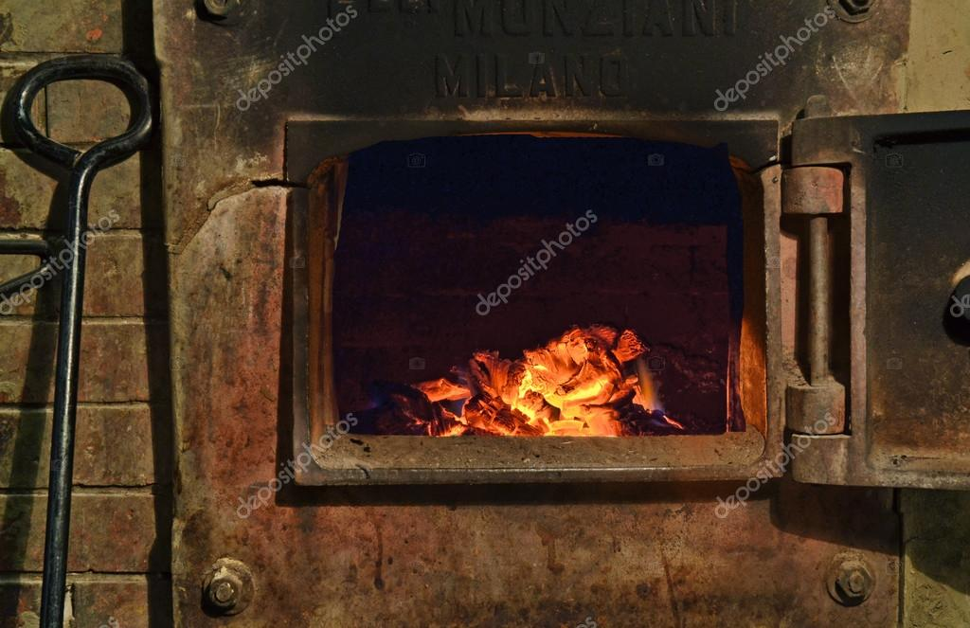
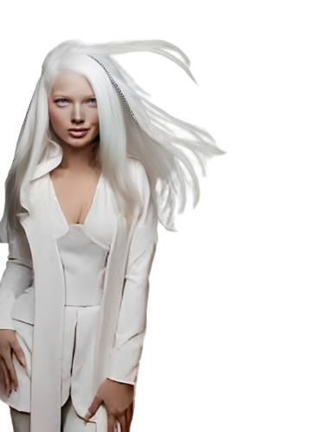
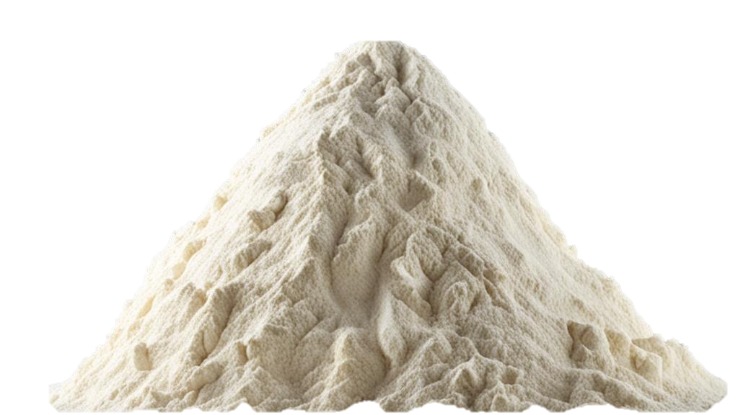
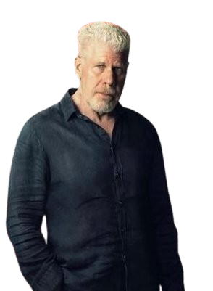
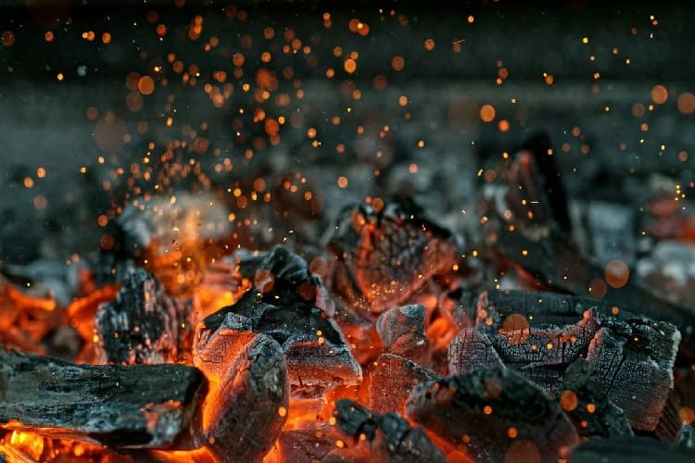


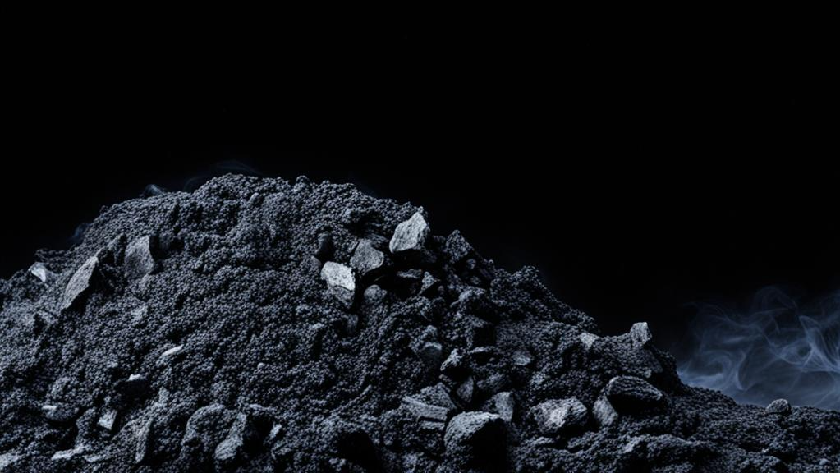
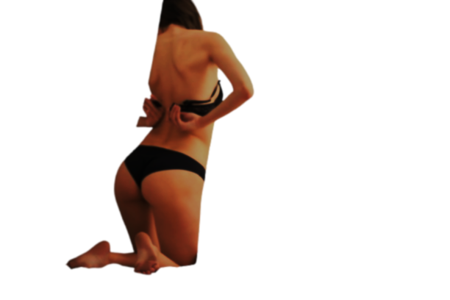
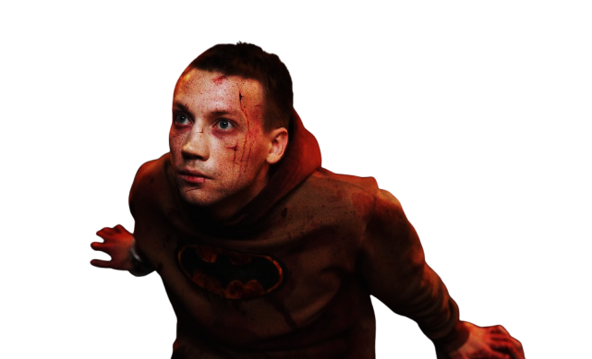
Подвергни сомнению свой моральный кодекс

Slide 2
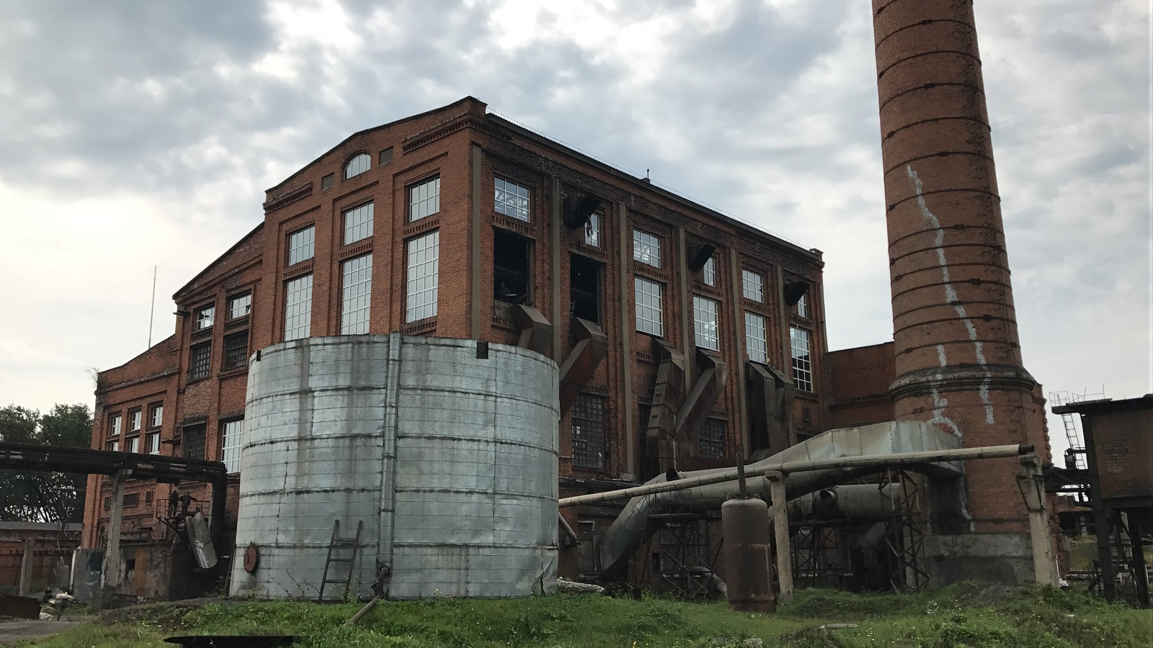
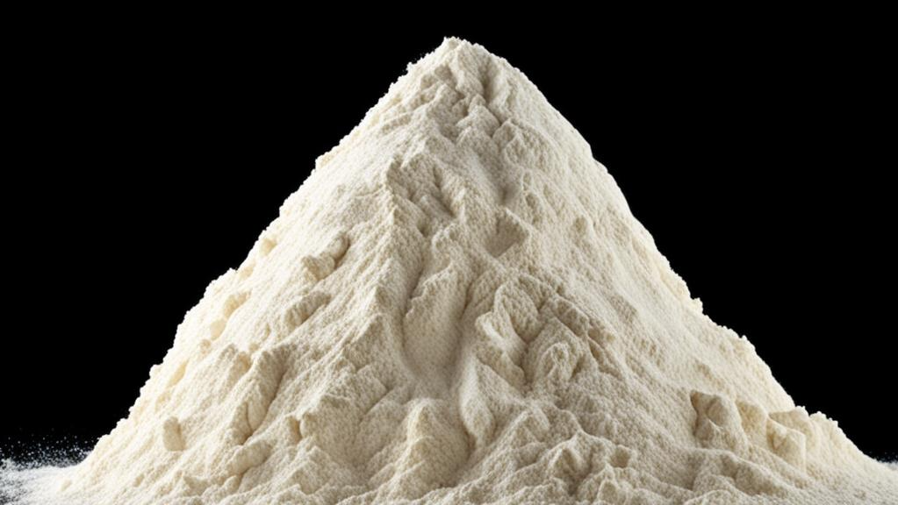
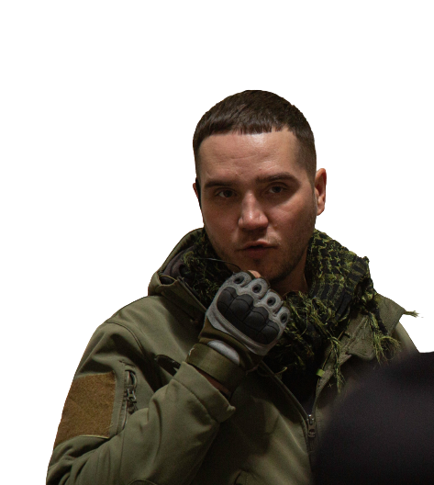
Название проекта: Углярка/Coal House
Жанр: Многожанровый проект, сочетающий в себе элементы криминальной драмы, триллера, психологического триллера, черной драмеди и неонуара.
Формат: Полнометражный фильм
Продолжительность: 90 минут
Целевая аудитория: 18-45 лет, любители криминальных фильмов, триллеров, комедийного и драматического контента на видеосервисах.
Локация: Алматы, Темиртау, Казахстан
Автор идеи и режиссёр: Сергей Бондарев

Slide 3
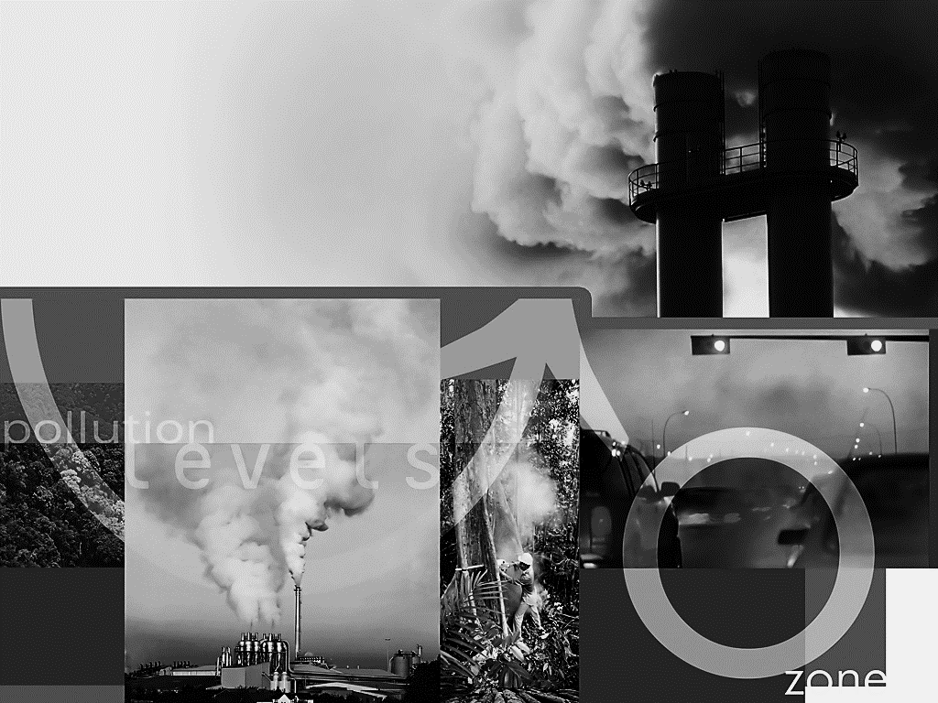
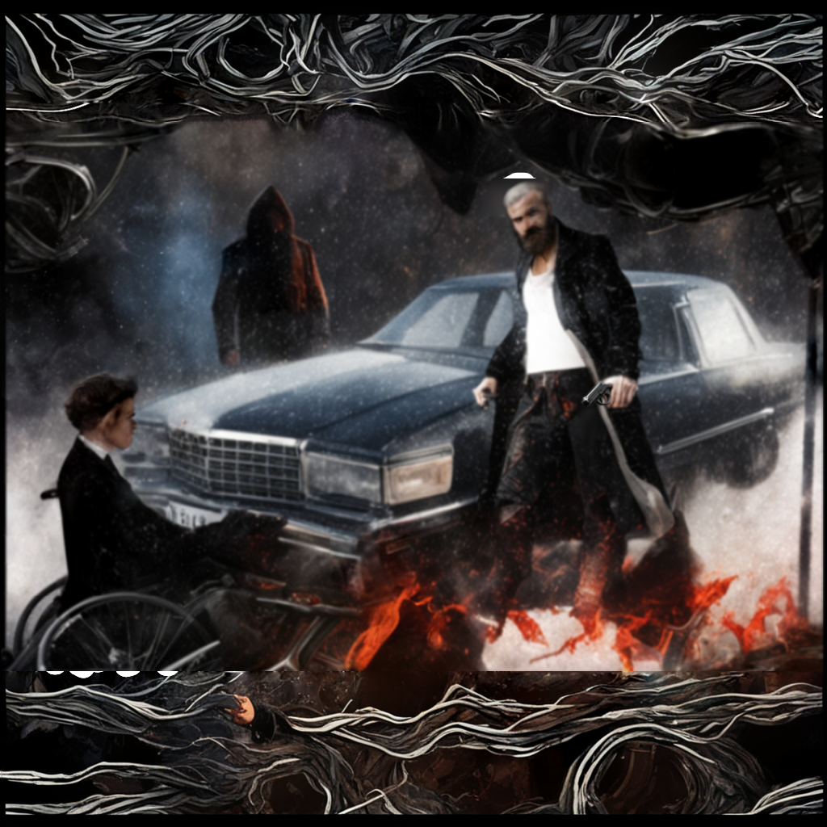
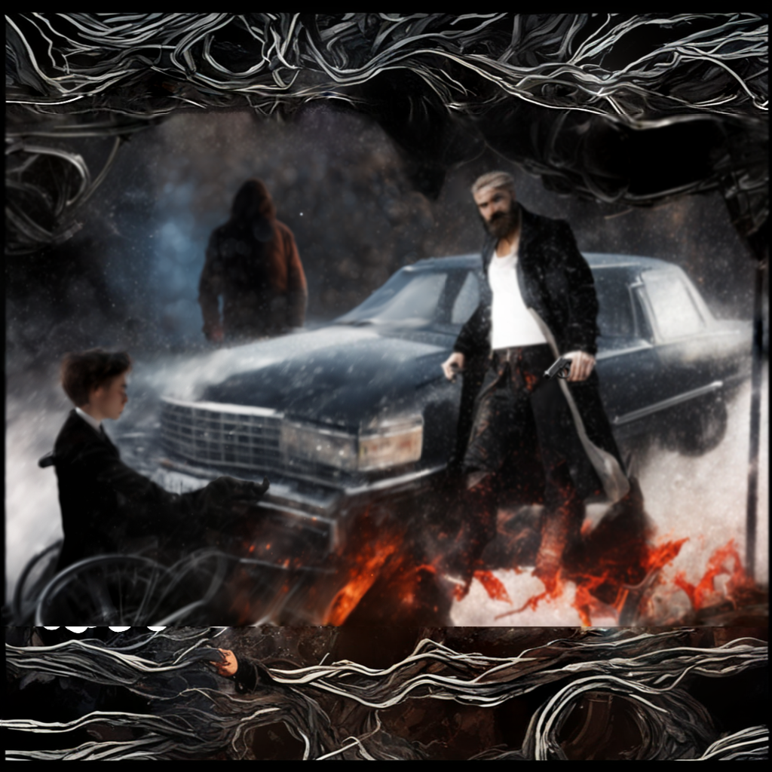
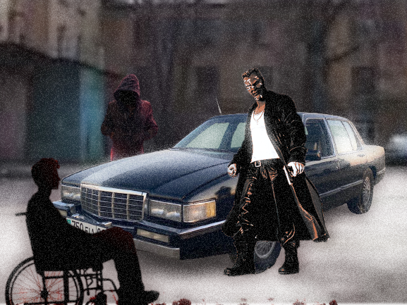



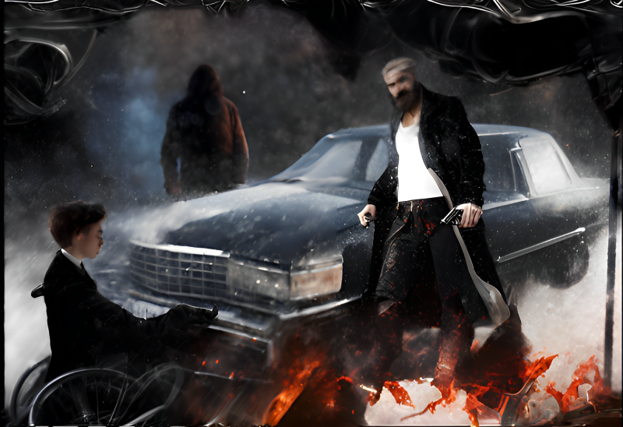
Главный герой, 18-летний инвалид Алмаз, мечтает о лучшей жизни, но попадает в ловушку организованной преступности, когда его старший брат Алибек, погруженный в криминальный мир, продает его жестокому криминальному боссу по прозвищу Пекарь. Пекарь, видя в Алмазе не человека, а источник прибыли, планирует использовать его органы для торговли. Когда предательство брата становится очевидным, Алмаз, осознавая свою беспомощность и одиночество, начинает борьбу за свободу. Тем временем, Алибек, понимая масштаб своей ошибки, рискует всем, чтобы спасти брата, жертвуя своей жизнью

Slide 4


В фильме Алмаз
становится современным
символом Христа. Он несет
«свой крест» - бремя болезни:
инвалидности. Проявляет заботу
и терпимость к непутевому брату, Алибеку.
Его брат, символизирует Иуду, и предает Алмаза за соблазнительную цену. Как и в библейской истории, Алибек раскаивается и отказывается от сделки, подобно тому, как Иуда раскаялся в своём предательстве и вернул 30 сребреников. Алмаз, подобно Христу, принимает свою смерть, но его сердце живет дальше в другом человеке, символизируя воскрешение.
Но главным героем в фильме является антагонист Пекарь

Slide 5

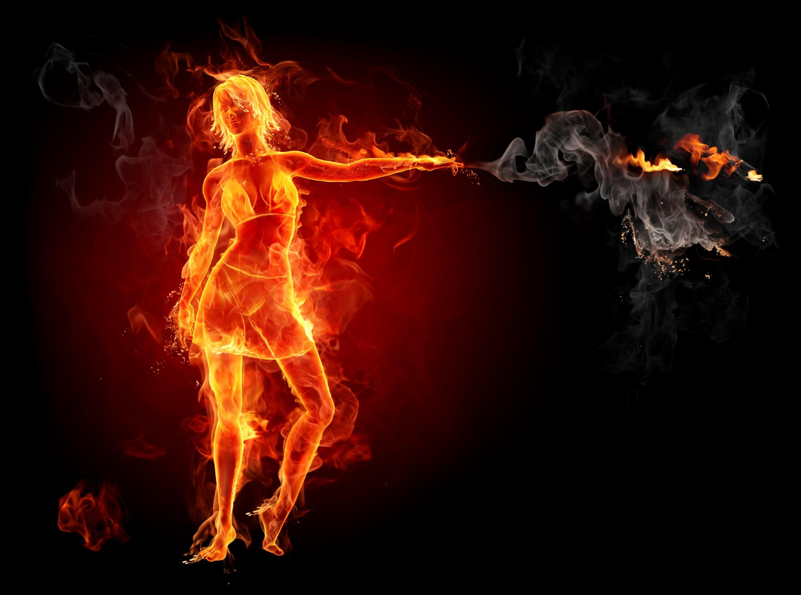
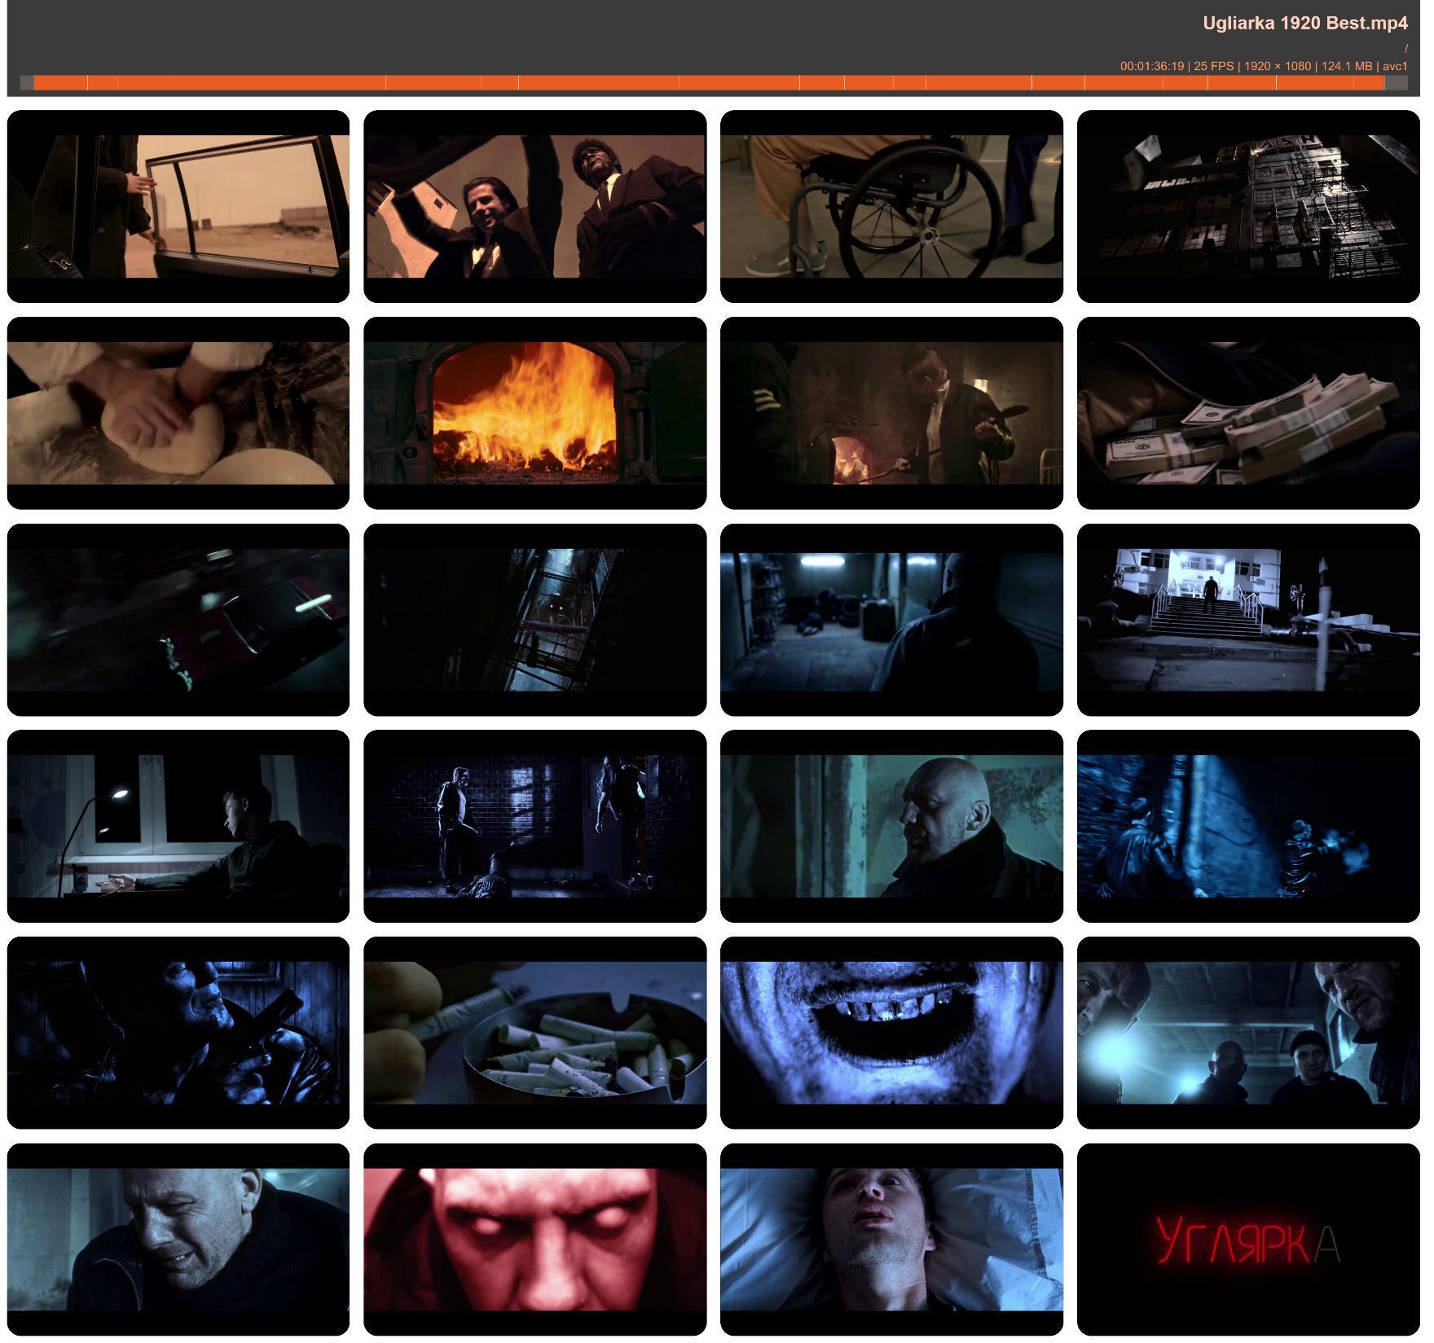
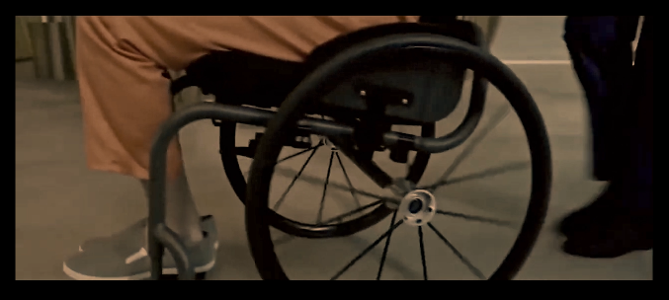
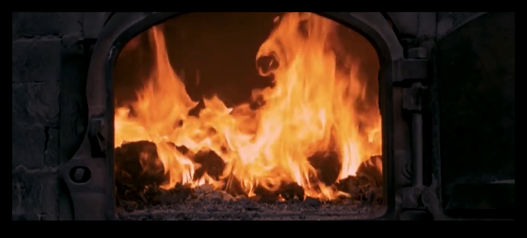
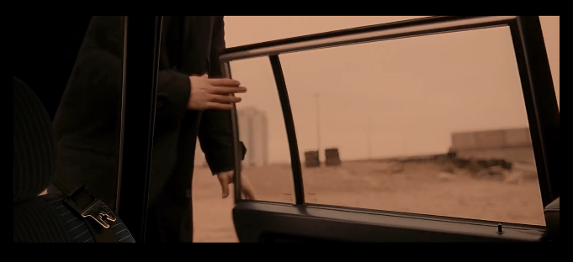
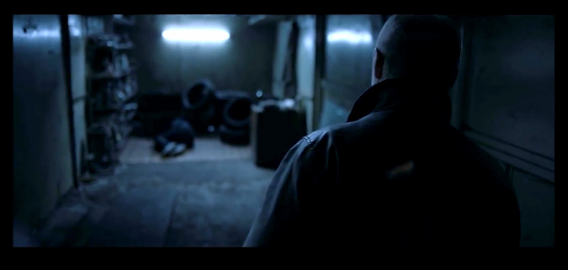
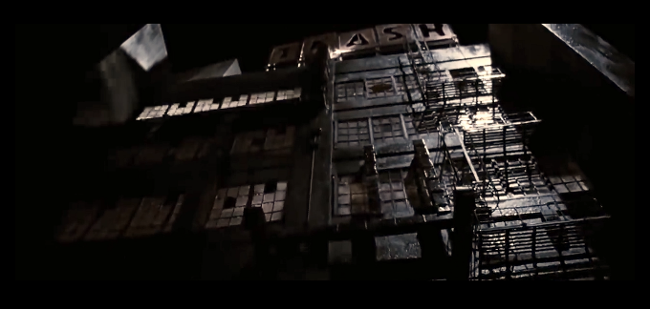
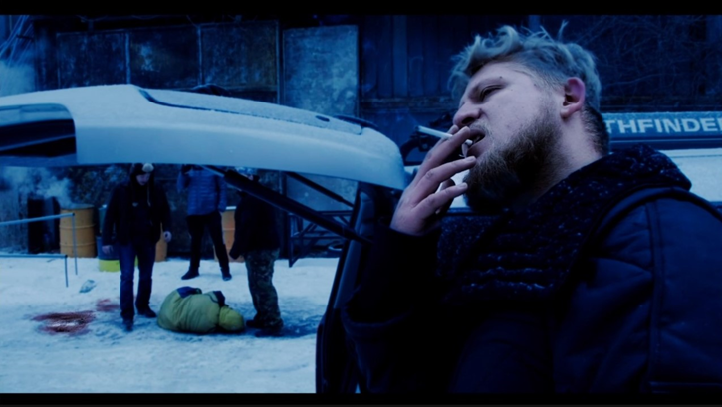

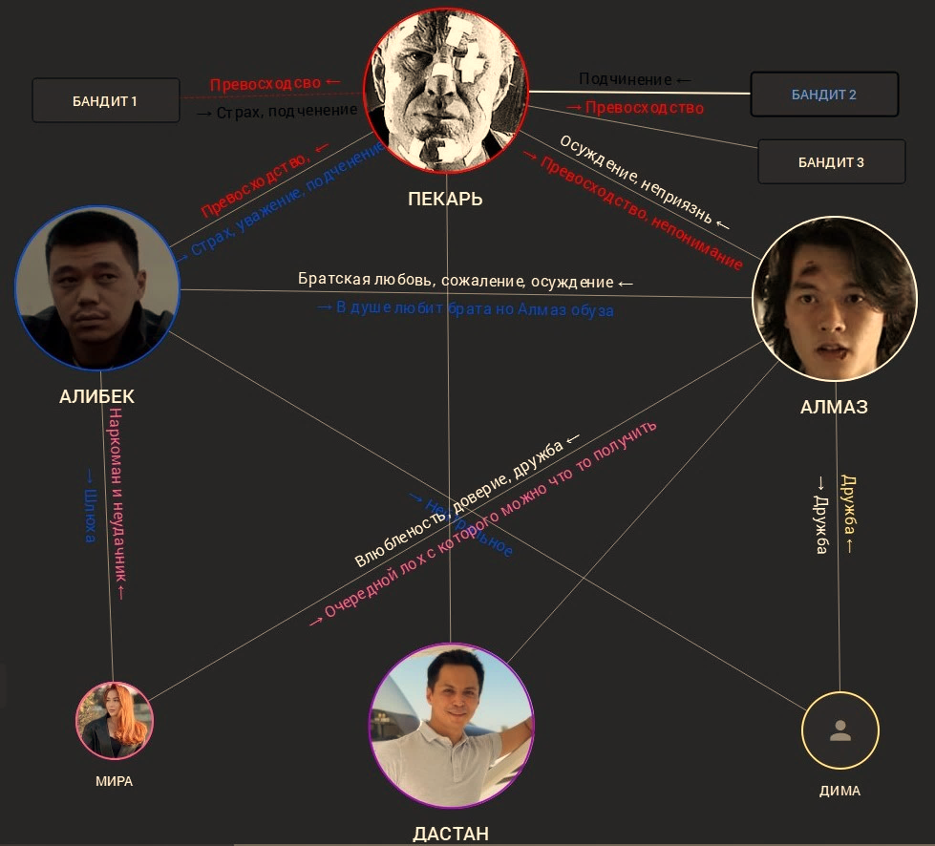
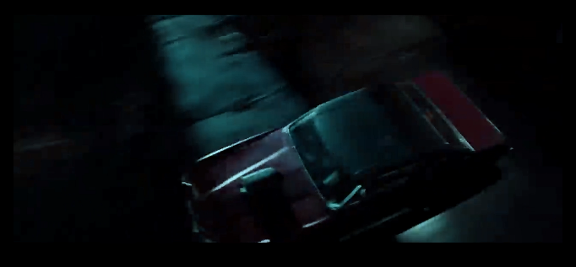
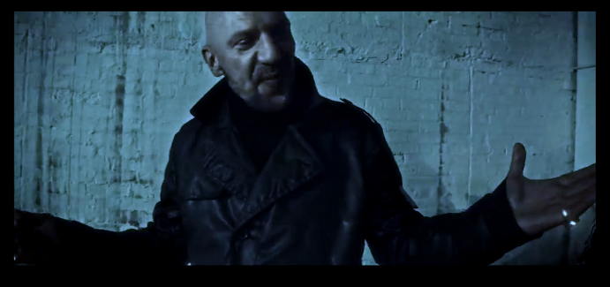
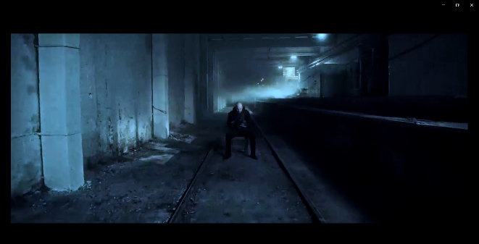
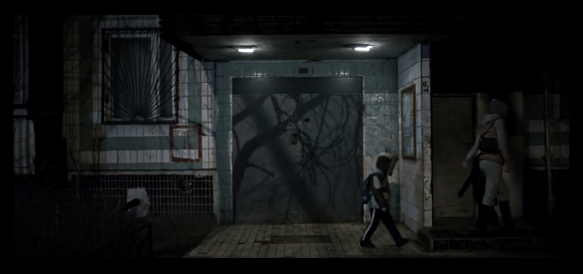
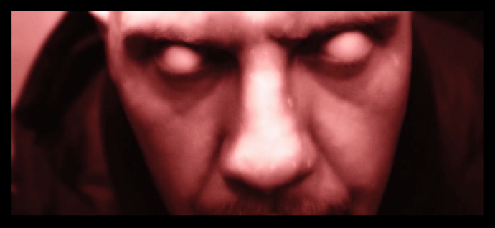


Slide 6
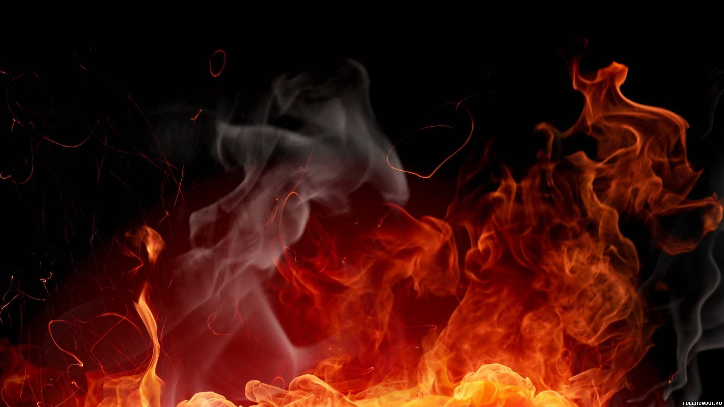

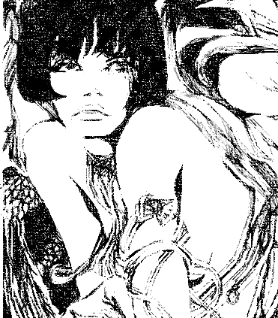
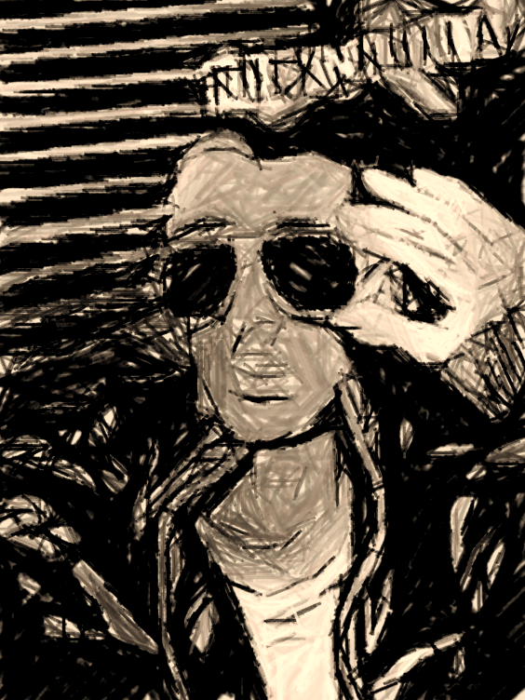

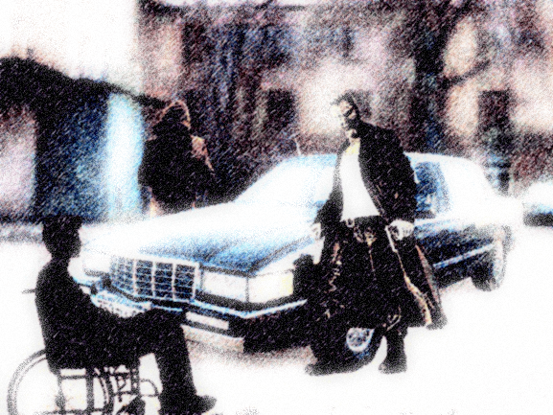
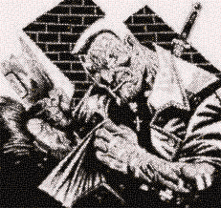
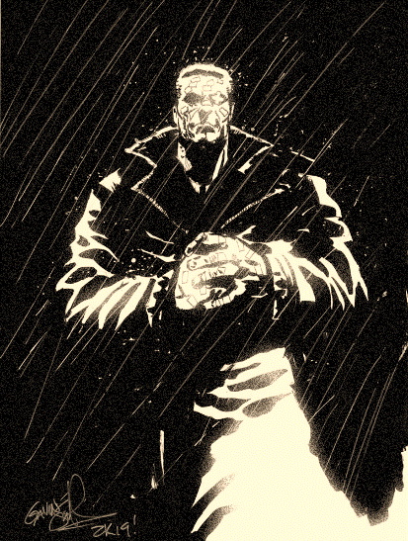
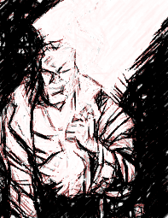
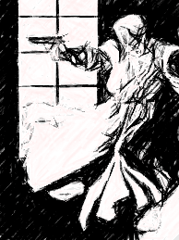
Алматы 2022 г.

Slide 7
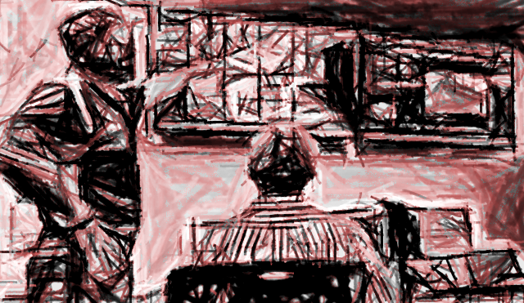
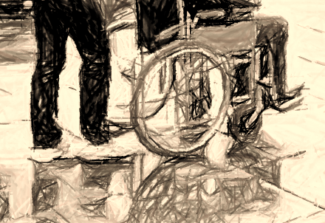
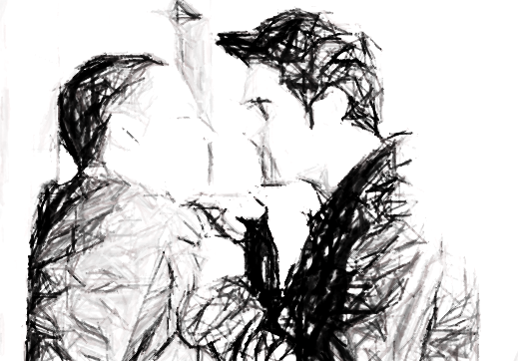

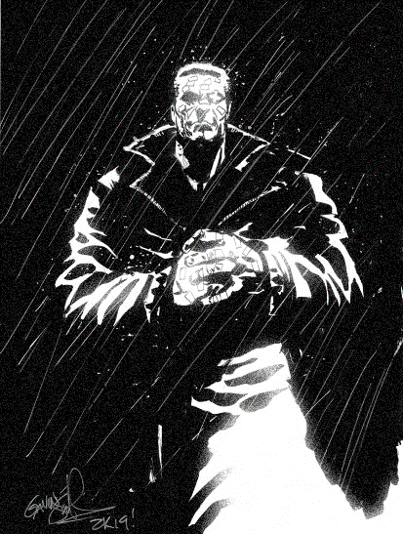
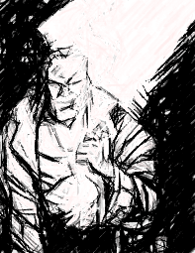
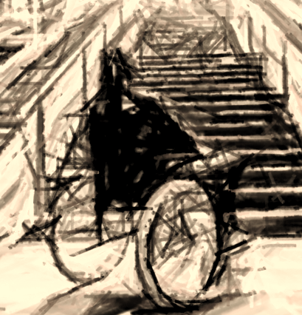
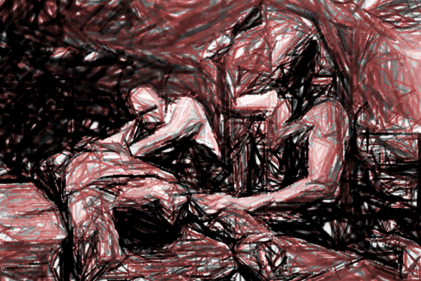
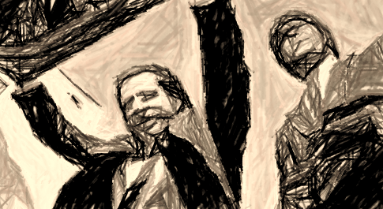
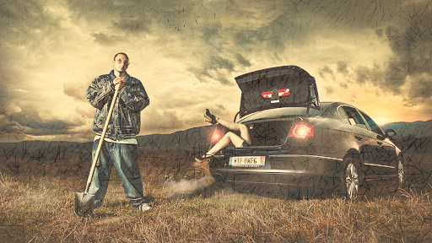
Алматы 2022 г.

Slide 8









Алматы 2022 г.

Slide 9











Slide 10







Slide master

Slide 11


Slide master
8 776 800 6262
sijic13@gmail.com
ИП Proof of Care

